Slide 1
СОЦИАЛЬНАЯ ИСТОРИЯ площадка Харитоновский парк на «НОЧИ МУЗЫКИ» 28 июня 2024

Slide 2
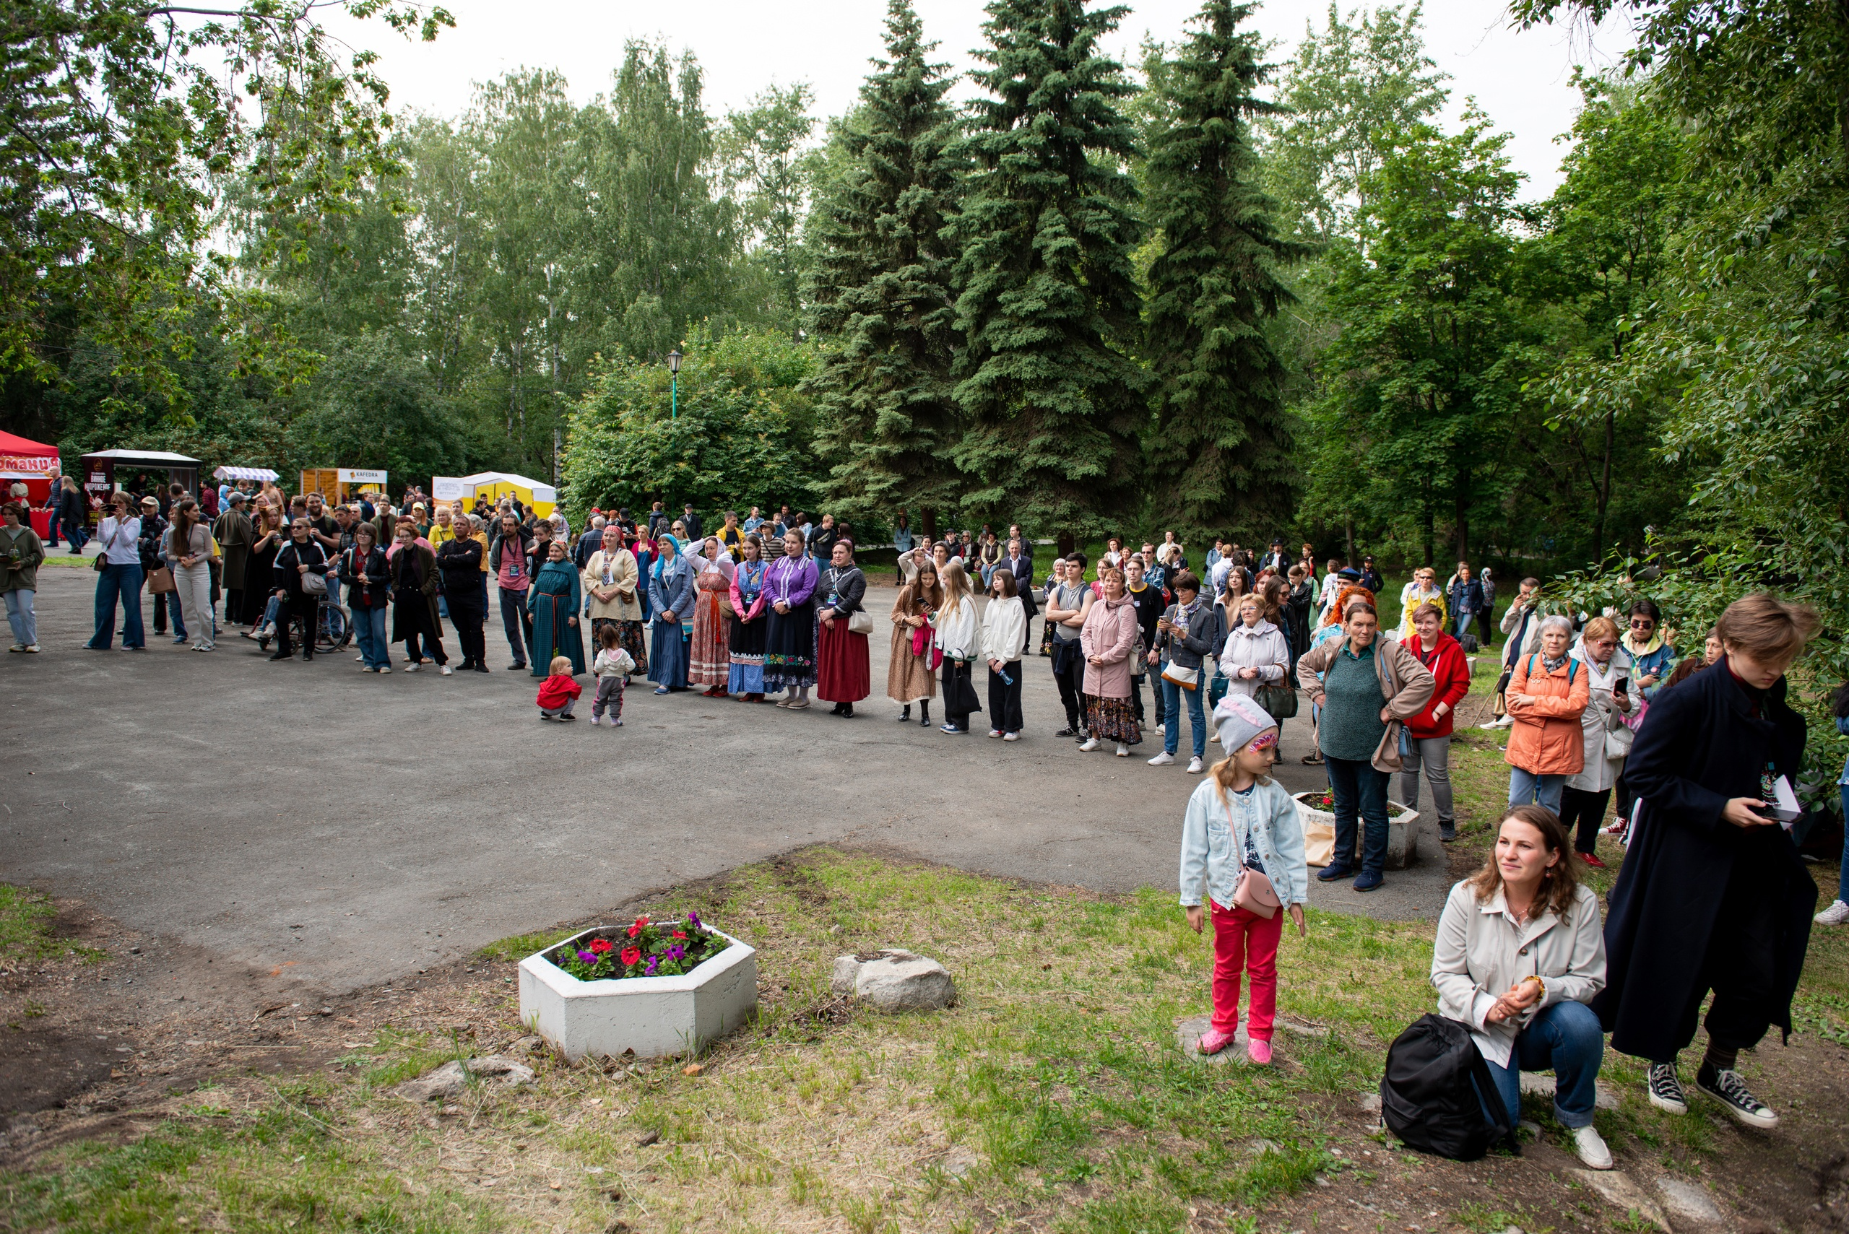
Сегодня я пойду в Харитоновский парк на НОЧЬ МУЗЫКИ.

Slide 3
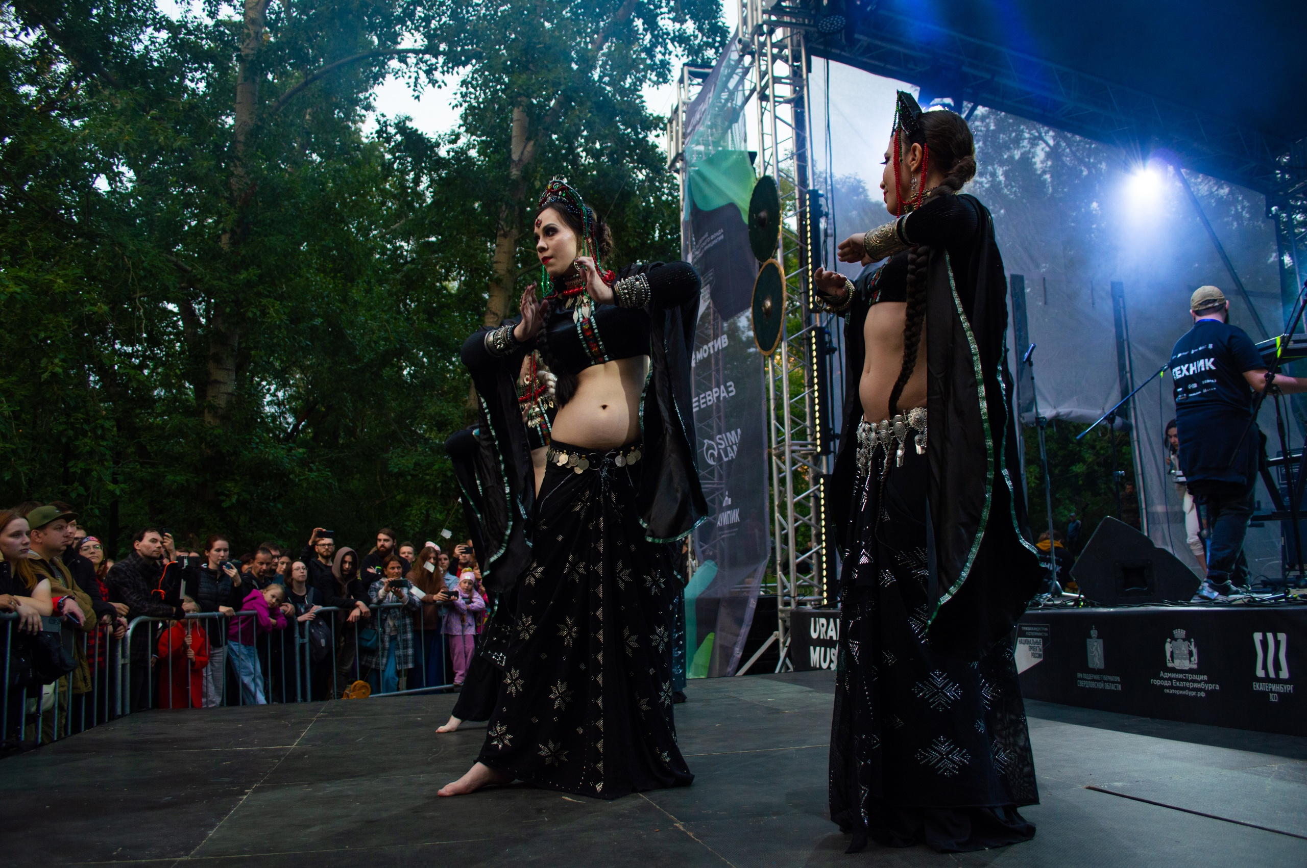
Это праздник, на котором пройдут концерты разных исполнителей и групп

Slide 4
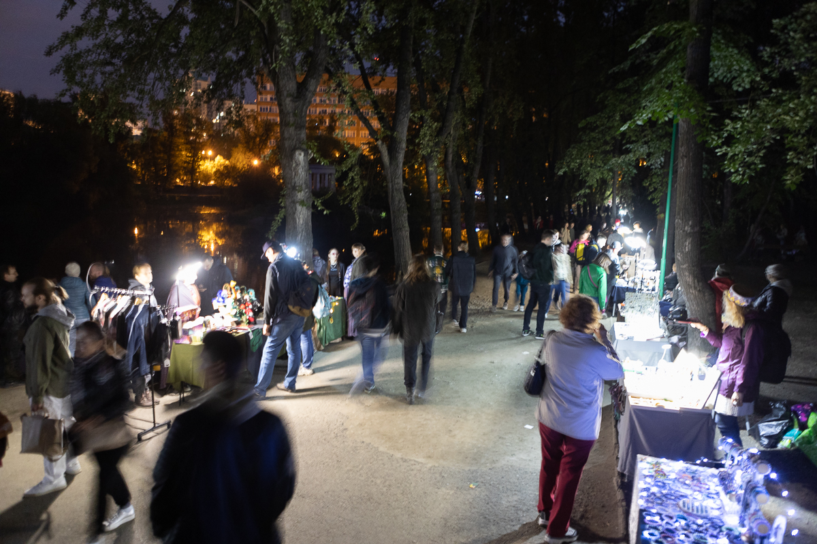
Концерты будут проходит вечером и ночью. Это будет выглядеть так:
Я буду ходить там, где много фонарей и светло.

Slide 5
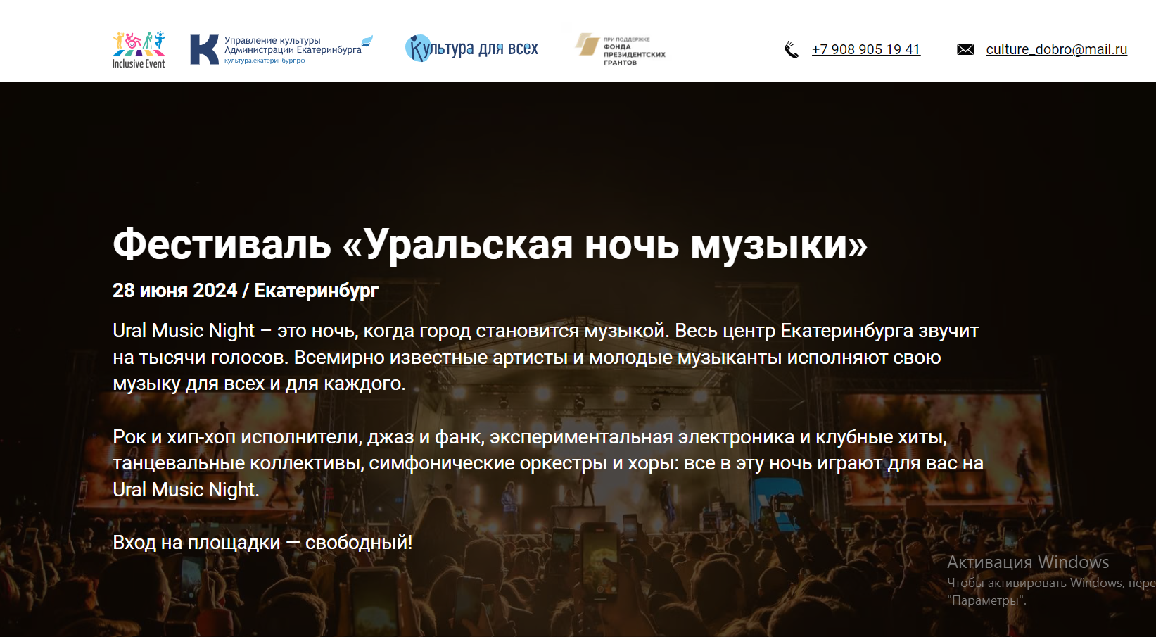
Я заранее изучу программу на сайте культурадлявсех.рф и спланирую свой маршрут.

Slide 6
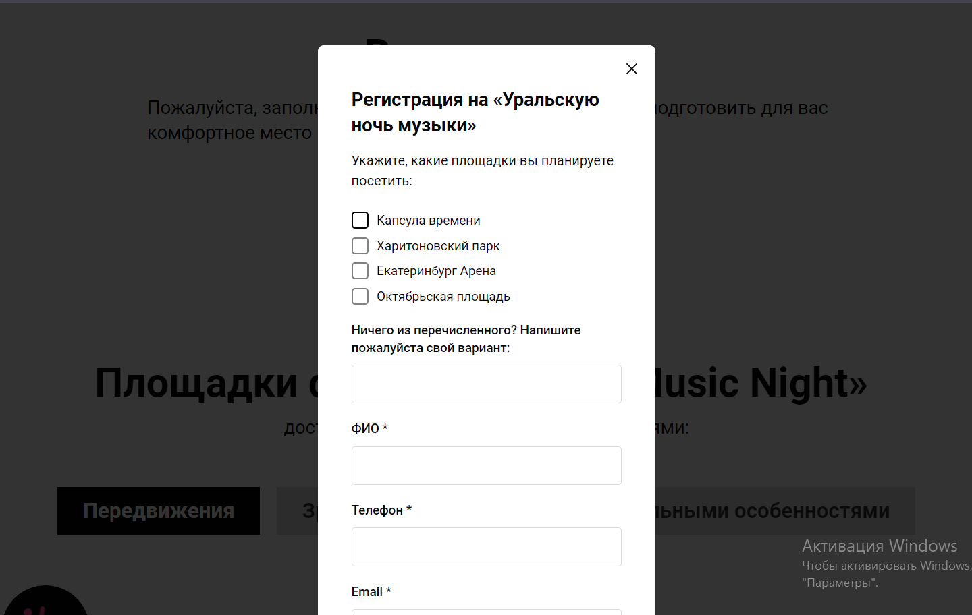
На сайте я заполню форму регистрации и отмечу, что пойду в Харитоновский парк

Slide 7
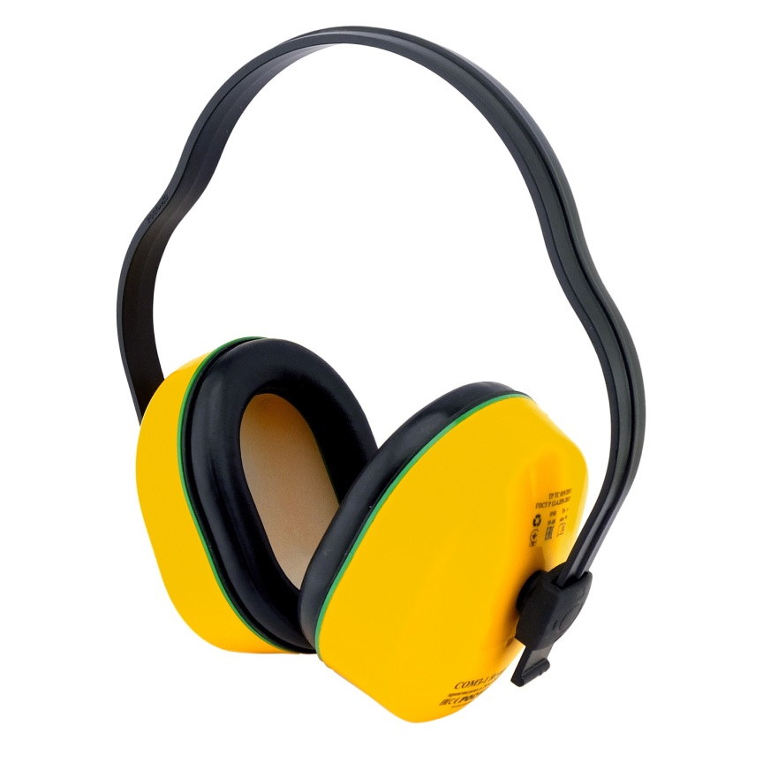
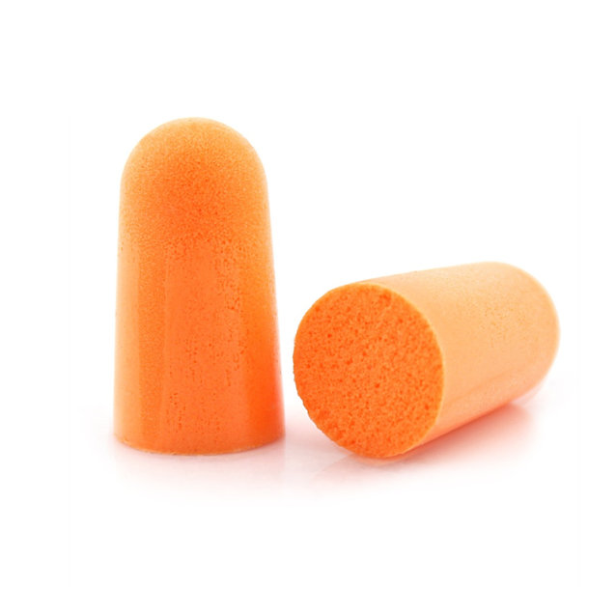
Чтобы мне было удобно, я возьму с собой беруши или наушники.
Я надену их, если звуки станут громкими.

Slide 8
Концертыбудут проходить прямо на улице - под открытым небом. Это будет выглядеть так:

Slide 9
Будет много яркого света - мигающих цветных фонарей и стробоскопов.

Slide 10
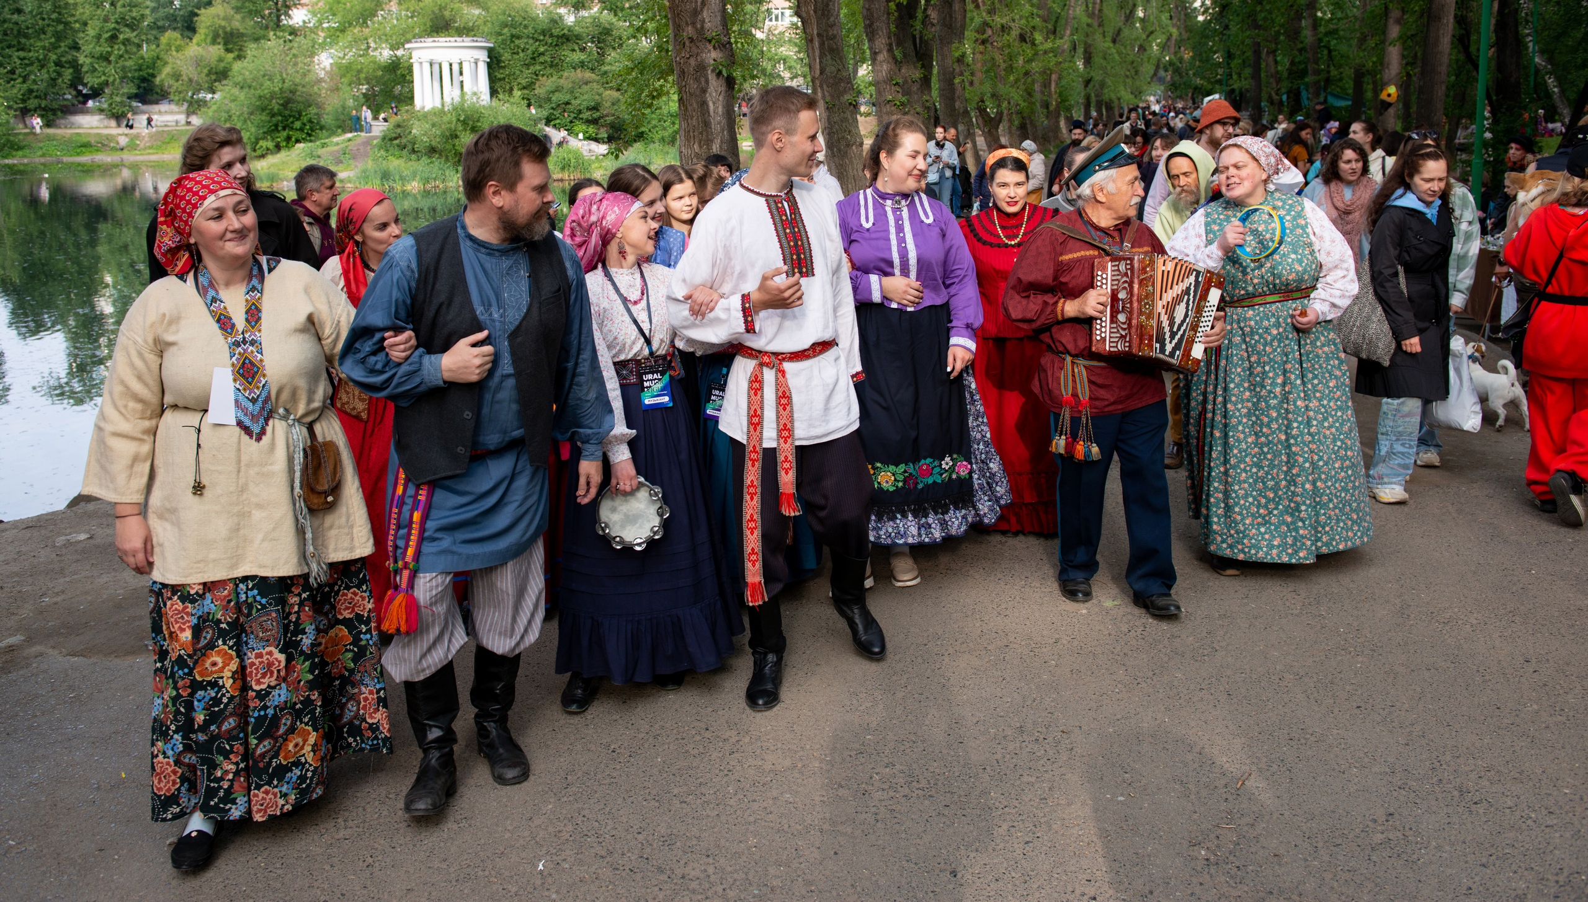
На празднике будет очень много незнакомых людей. Они могут собираться в толпы и выстаиваться в очереди. Они могу громко петь, кричать и разговаривать.

Slide 11
Так выглядит толпа:

Slide 12
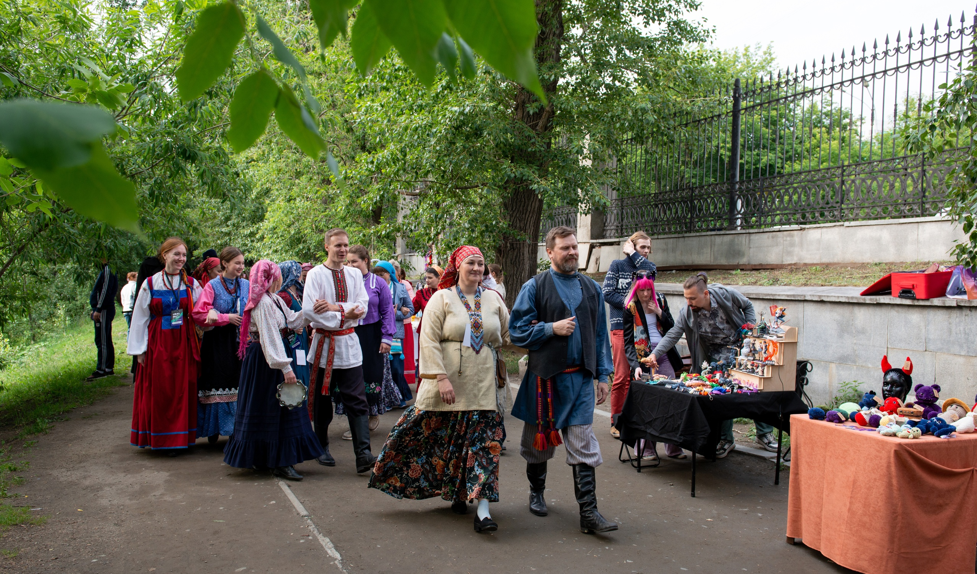
Так выглядит очередь:

Slide 13
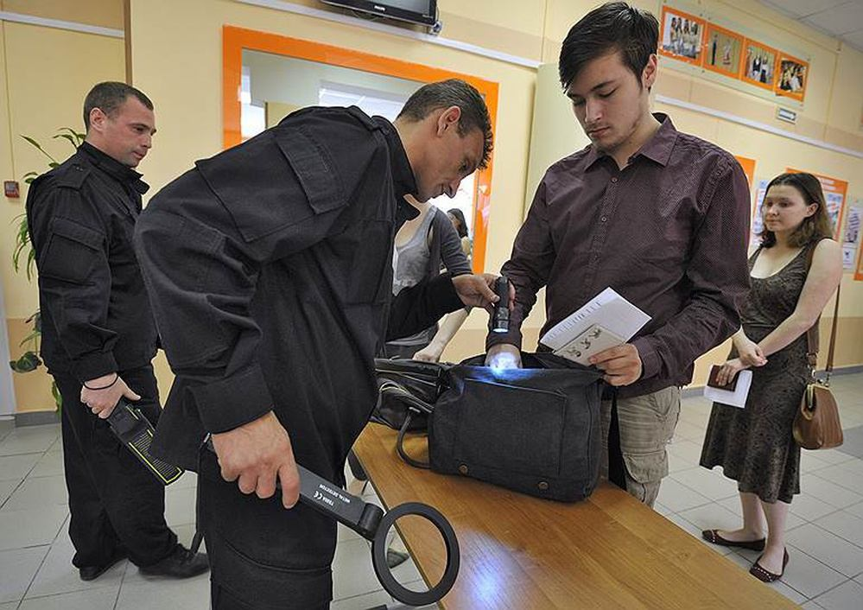
Охранник может попросить меня открыть рюкзак и показать ему его содержимое.

Slide 14
Если я потерялся или плохо себя чувствую, я смогу ПОПРОСИТЬ О ПОМОЩИ.
Я обращусь к волонтеру, охраннику или полицейскому. Волонтёр будет ходить в такой футболке:

Slide 15
Это охранник.
У него может быть любая внешность,
но на форме обязательно будет надпись «Охрана»:

Slide 16
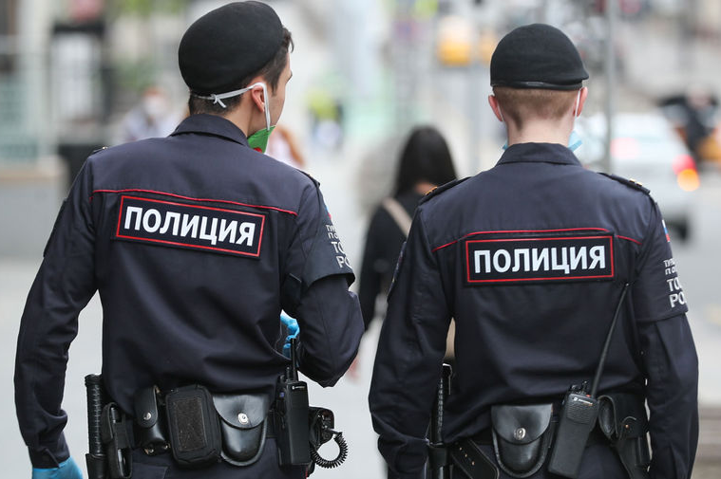
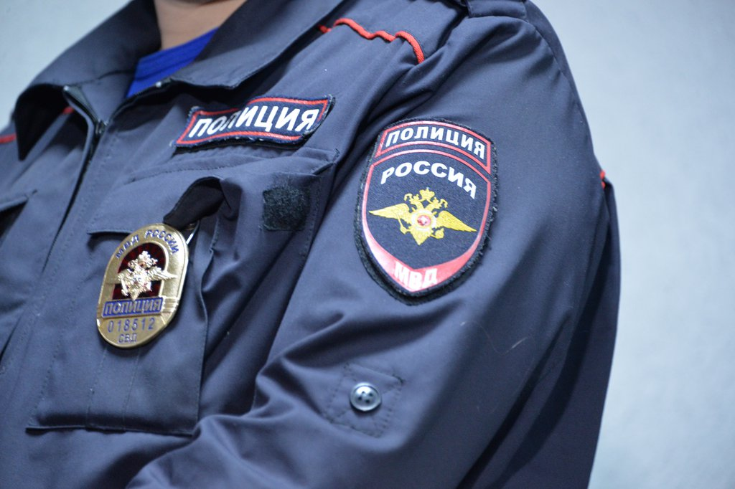
Это сотрудники полиции.
У них может быть разная внешность,
но они обязательно будут в специальной полицейской форме:

Slide 17
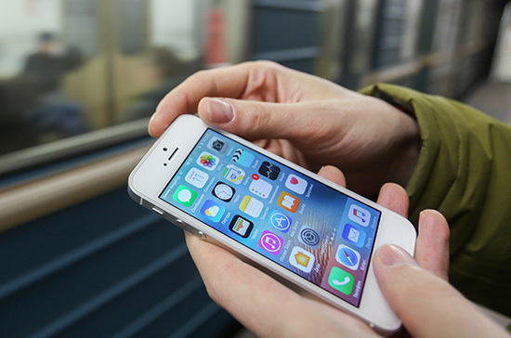
Я буду часто смотреть на свой телефон.
Я не пропущу звонок от родителей или друзей.

Slide 18
На концертах будет громко и ярко. Будет много людей. Если мне станет плохо и я захочу уйти – я скажу сопровождающим. Мы уйдем и мне сразу станет легче.

